Slide 1
VOORSCHRIFTEN VOOR PERSOONLIJKE BESCHERMINGSMIDDELEN

Slide 2
INLEIDING (VOOR DE TRAINER)
Als onderdeel van de educatie die hoort bij het implementeren van de NEPSI voorschriften, heeft NEPSI ook diverse educatieve bronnen ontwikkeld.
In iedere PowerPointtraining vind je informatie over een onderwerp dat relevant is voor werknemers die, ongeacht de industrie waarin ze werken, werken met inhaleerbaar kristallijn silicastof. De trainingen bevatten informatie over de risico’s van blootstelling en voorschriften die je kunt opvolgen om deze risico’s zo veel mogelijk te beperken. Het doel van de training is om werknemers te informeren en op te leiden om de voorzorgsmaatregelen zo goed mogelijk op te volgen, om het risico op blootstelling aan inhaleerbaar kristallijn silicastof op de werkvloer zo veel mogelijk te beperken.
Gebruik indien gewenst het blanco template en de placeholders om aanvullende informatie aan de training toe te voegen.

Slide 3
LET OP
De informatie in deze PowerPointpresentatie is adviserend van aard en bevat informatieve inhoud. Deze informatie bevat geen regelgeving of nieuwe juridische verplichtingen. De informatie zorgt ook niet voor wijzigingen in de bestaande regelgeving in de gezondheidswetgeving.

Slide 4
INTRODUCTIE
Leren hoe je jezelf kunt beschermen tegen werkgerelateerde gezondheidsproblemen is zeer belangrijk.
In deze PowerPointtraining leer je:
Wat persoonlijke beschermingsmiddelen zijn en hoe het kan helpen om het risico op blootstelling aan inhaleerbaar kristallijn silicastof te beperken
Wanneer en hoe draag je persoonlijke beschermingsmiddelen
Voorschriften voor het gebruik van persoonlijke beschermingsmiddelen
Tekst in te vullen door trainer – heb je zelf slides aan de presentatie toegevoegd? Maak dan een kort overzicht van de contextuele materialen
Notes:
Overmatige blootstelling aan inhaleerbaar kristallijn silicastof kan bij werknemers leiden tot serieuze gezondheidsklachten op de lange termijn. Daarom is het belangrijk dat alle werknemers zich bewust zijn van de voorschriften die het risico op blootstelling aan silicastof zo veel mogelijk beperken of voorkomen”.
In deze PowerPointtraining worden de juiste manieren om persoonlijke beschermingsmiddelen te gebruiken beschreven voor werknemers die blootgesteld worden aan inhaleerbaar kristallijn silicastof.

Slide 5

TECHNIEKEN VOOR STOFBEHEERSING
GOEDE HYGIENE / SCHOONMAAK
Het wassen van werkkleding en goed stofzuigen gaat stopophoping op de lange termijn tegen – een schone werkplek is een veilige werkplek
WATER
Door de processen vochtig te houden, beperken we het rondwaaien van stof. Stofdeeltjes worden als het ware gevangen door het water
Het dragen van persoonlijke beschermingsmiddelen is één van de vijf technieken voor stofbeheersing.
BESCHERMINGSMIDDELEN
Persoonlijke beschermingsmiddelen (zoals gezichtsmaskers) beschermen werknemers tegen stof als andere maatregelen niet voldoende zijn om de risico’s te beperken
BEHUIZING
Het uitvoeren van inhaleerbaar kristallijn silicastof productieprocessen in een afgesloten omgeving voorkomt blootstelling aan stof bij de bron
AFZUIGING / VENTILATIE
Het opvangen van inhaleerbaar kristallijn silicastof bij de bron mensen eraan blootgesteld worden en het blijven reinigen van de lucht

Slide 6
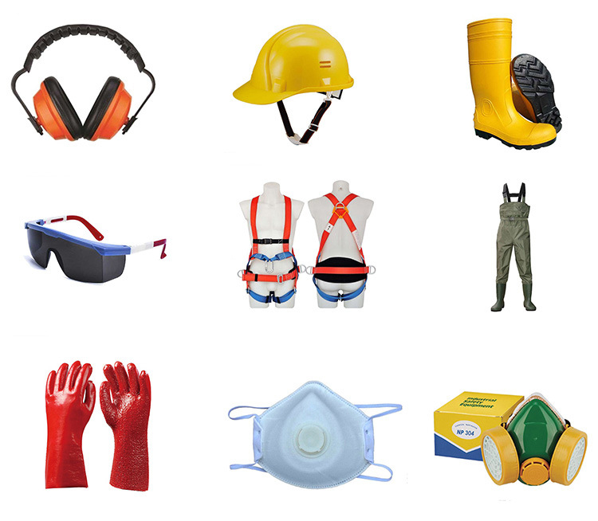
SOORTEN PERSOONLIJKE BESCHERMINGSMIDDELEN
Oorbescherming
Helm
Stofbril
Masker / ademhalingsbescherming
Werkkleding
Jas
Laarzen
Handschoenen
Notes:
Persoonlijke beschermingsmiddelen zijn items of beschermende kleding die ontworpen zijn om de drager te beschermen tegen lichamelijke blessures of infecties.
Hoewel er op welke werkplaats persoonlijke beschermingsmiddelen beschikbaar zouden moeten zijn, is het de laatste voorzorgsmaatregel die getroffen wordt. Er wordt pas gebruikgemaakt van persoonlijke beschermingsmiddelen als andere maatregelen niet voldoende zijn om werknemers tegen stof te beschermen.

Slide 7
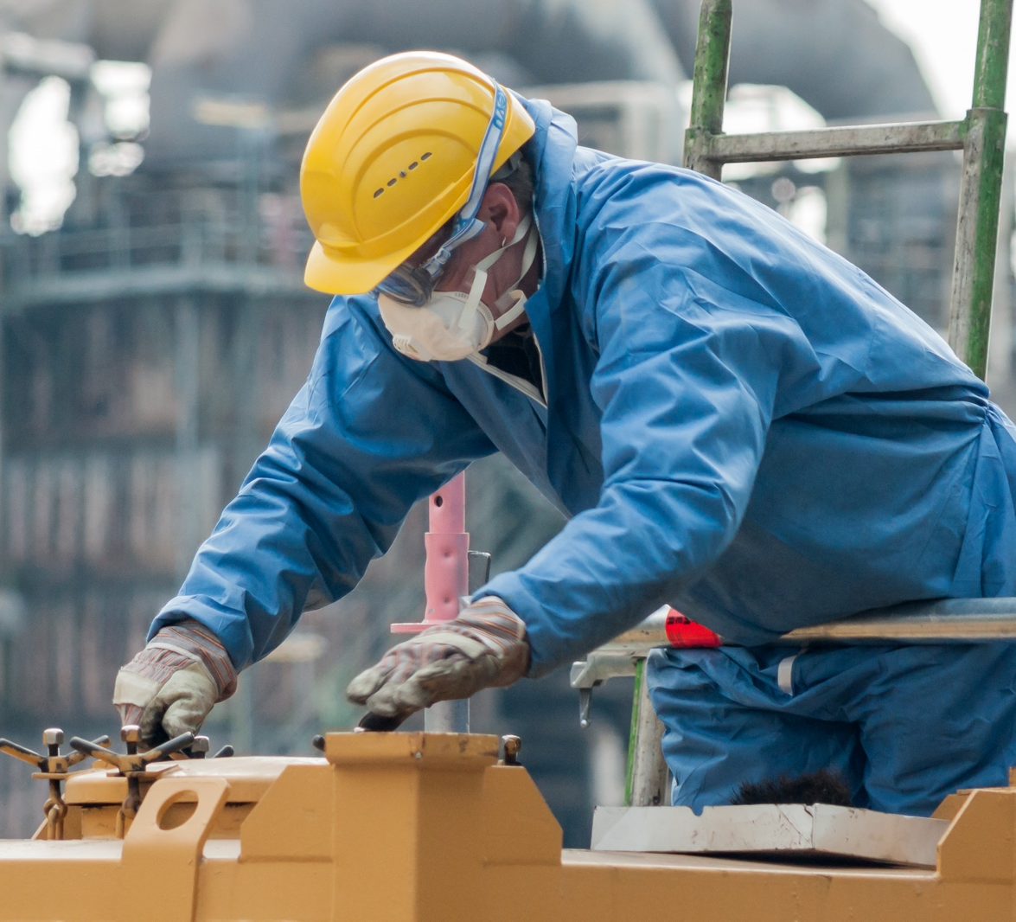
WAAROM PERSOONLIJKE BESCHERMINGSMIDDELEN GEBRUIKEN?
Persoonlijke beschermingsmiddelen zijn bedoeld om de drager te beschermen tegen fysiek gevaar op de werkplaats, inclusief het gevaar van inhaleerbaar kristallijn silicastof
Het gebruik van persoonlijke beschermingsmiddelen is (indien noodzakelijk) belangrijk als preventieve vorm van risicobeheersing
Ademhalingsbescherming helpt om de blootstelling aan inhaleerbaar kristallijn silicastof te beperken

Slide 8
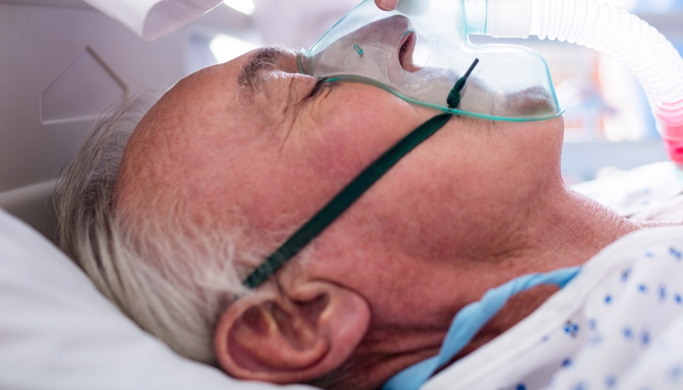

DE RISICO’S VAN DEZE ACTIVITEIT
Het goed functioneren van deze middelen is essentieel om ons te beschermen tegen inhaleerbaar kristallijn silicastof
Langdurige blootstelling aan grote hoeveelheden inhaleerbaar kristallijn silicastof kan longziektes veroorzaken
Het is belangrijk dat we onszelf dagelijks beschermen tegen blootstelling aan stof.
Door de juiste voorschriften op te volgen, beschermen we onze gezondheid voor de toekomst.
Hoe ga jij je pensioen doorbrengen?

Slide 9
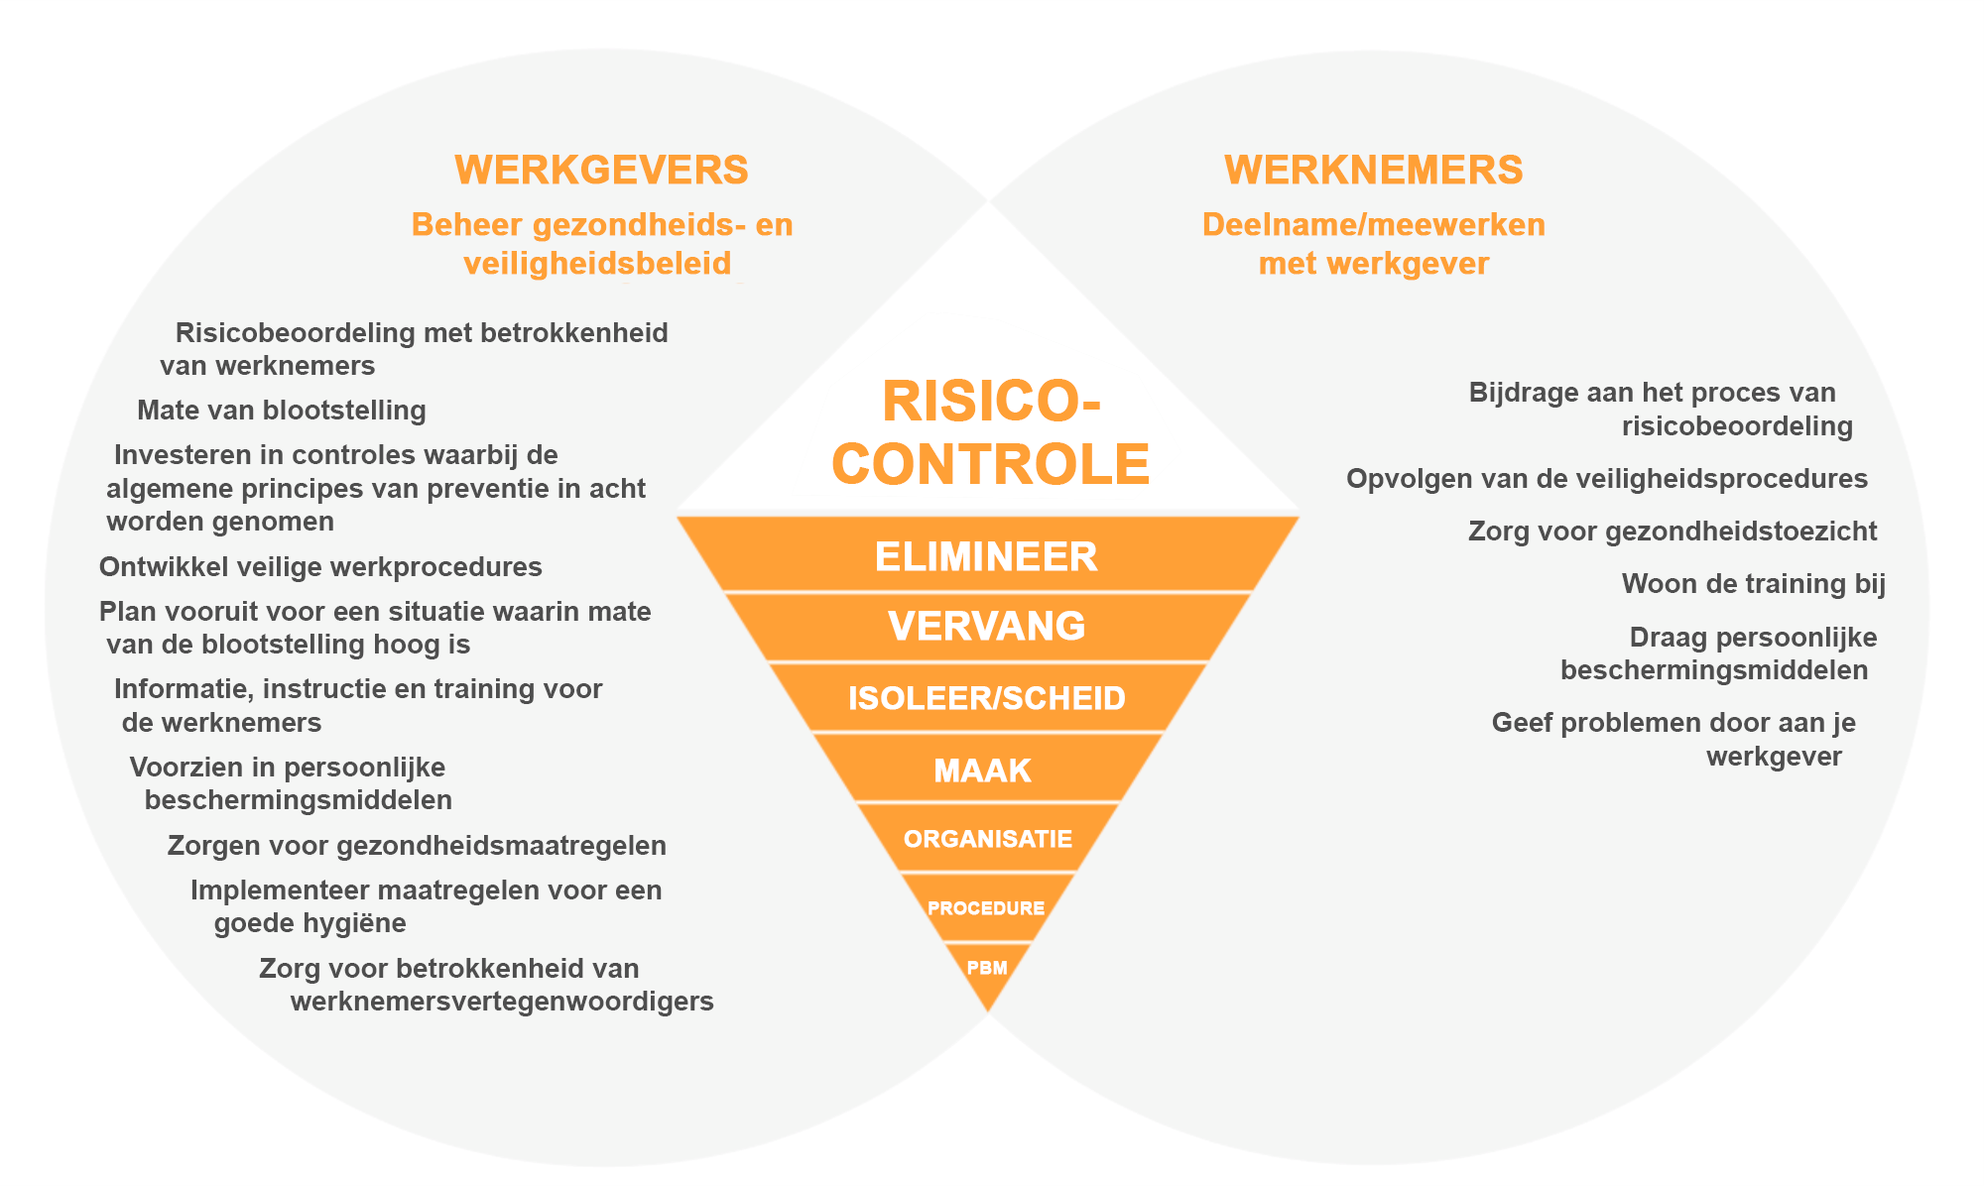
DE HIERARCHIE VAN RISICOBEHEERSING
Persoonlijke beschermingsmiddelen beschermen alleen de drager. Bovendien kan het verkeerd gedragen worden of beschadigd zijn. Hierdoor is het niet 100% betrouwbaar.
Werknemers moeten alleen persoonlijke beschermingsmiddelen dragen als andere voorzorgsmaatregelen niet voldoende zijn.
Notes:
De volgende diagram toont het risicobeheersingsproces aan vanuit het perspectief van zowel de werknemer als de werkgever indien dit proces wordt toegepast vanwege inhaleerbaar kristallijn silicastof. Zowel werknemers als werkgevers moeten netjes omgaan met de veiligheids- en gezondheidssystemen binnen bedrijven.

Slide 10

WELKE PERSOONLIJKE BESCHERMINGSMIDDELEN GEBRUIKEN WE
Tekst voor de trainer – Voeg informatie toe over persoonlijke beschermingsmiddelen die belangrijk zijn in jouw werkcontext.
Notes:
Persoonlijke beschermingsmiddelen moeten alleen gedragen worden indien daar specifieke instructies voor zijn. Ze moeten bovendien geselecteerd worden op basis van prestatie (beschermingsfactor), comfort en duurzaamheid.
Taken waarbij het gebruik van persoonlijke beschermingsmiddelen een vereiste is, zijn voorzien van een indicator en pictogrammen.
Beschermende kleding (overalls) moeten altijd gebruikt worden bij het uitvoeren van stoffige taken. Donkere overalls zijn handig om te zien hoeveel stof zich verspreidt.

Slide 11
CONTROLE OP SCHADE
Controleer persoonlijke beschermingsmiddelen altijd op schade voor je deze gaat gebruiken. Denk aan schade als:
Scheuren
Scheuren
Vlekken
Barsten (bijvoorbeeld in helmen, maskers, stofbrillen en teenbescherming)
Vervang beschadigde persoonlijke beschermingsmiddelen direct.
(overalls, handschoenen, laarzen)
Notes:
Zodra er is bevestigd dat het dragen van persoonlijke beschermingsmiddelen noodzakelijk is voor een bepaalde taak, moeten werknemers zeker weten dat deze middelen vrij zijn van schade en slijtage.
Beschadigde persoonlijke beschermingsmiddelen stellen werknemers onnodig bloot. Als een item veel gebruikt is op de werkplaats, is de kans op schade na veel gebruik groot.
Zodra persoonlijke beschermingsmiddelen beschadigd zijn, moeten deze direct vervangen worden.

Slide 12
CORRECT GEBRUIK
Bij het gebruiken van persoonlijke beschermingsmiddelen is het belangrijk dat:
Het goed past
Het de werknemer niet in de weg zit om de taak veilig uit te voeren (denk aan zichtbeperking)
Het goed te combineren is met andere persoonlijke beschermingsmiddelen
Notes:
Het dragen van persoonlijke beschermingsmiddelen is niet comfortabel, maar het is wel belangrijk dat het juist gedragen wordt.
Items zoals maskers, stofbrillen en helmen moeten de juiste maat hebben om goed aan te sluiten.
Indien een werknemer meerdere persoonlijke beschermingsmiddelen draagt (zoals een stofmasker en een lasvizier), is het belangrijk om te controleren of deze tegelijkertijd gedragen kunnen worden.
Houd rekening met factoren die de werking van persoonlijke beschermingsmiddelen kunnen verminderen, zoals gezichtshaar. Werknemers met veel gezichtshaar moeten gebruikmaken van een ademhalingsmasker met luchttoevoer om te voorkomen dat er stof in het masker komt.

Slide 13
NA GEBRUIK
Maak, indien mogelijk, gebruik van faciliteiten zoals luchtdouches om stof veilig te verwijderen van de persoonlijke beschermingsmiddelen
Berg vieze kleding en apparatuur op op de daarvoor bestemde plekken
Neem geen vieze persoonlijke beschermingsmiddelen mee naar huis
Vervang persoonlijke beschermingsmiddelen op basis van de instructies van de fabrikant
Notes:
Na gebruik moeten persoonlijke beschermingsmiddelen schoongemaakt worden (indien nodig) en opgeslagen worden op een daarvoor bestemde plek. Persoonlijke beschermingsmiddelen zoals kleding moeten schoongemaakt worden door de werkgever.
Persoonlijke beschermingsmiddelen mogen in geen enkele omstandigheid mee naar huis genomen worden.

Slide 14
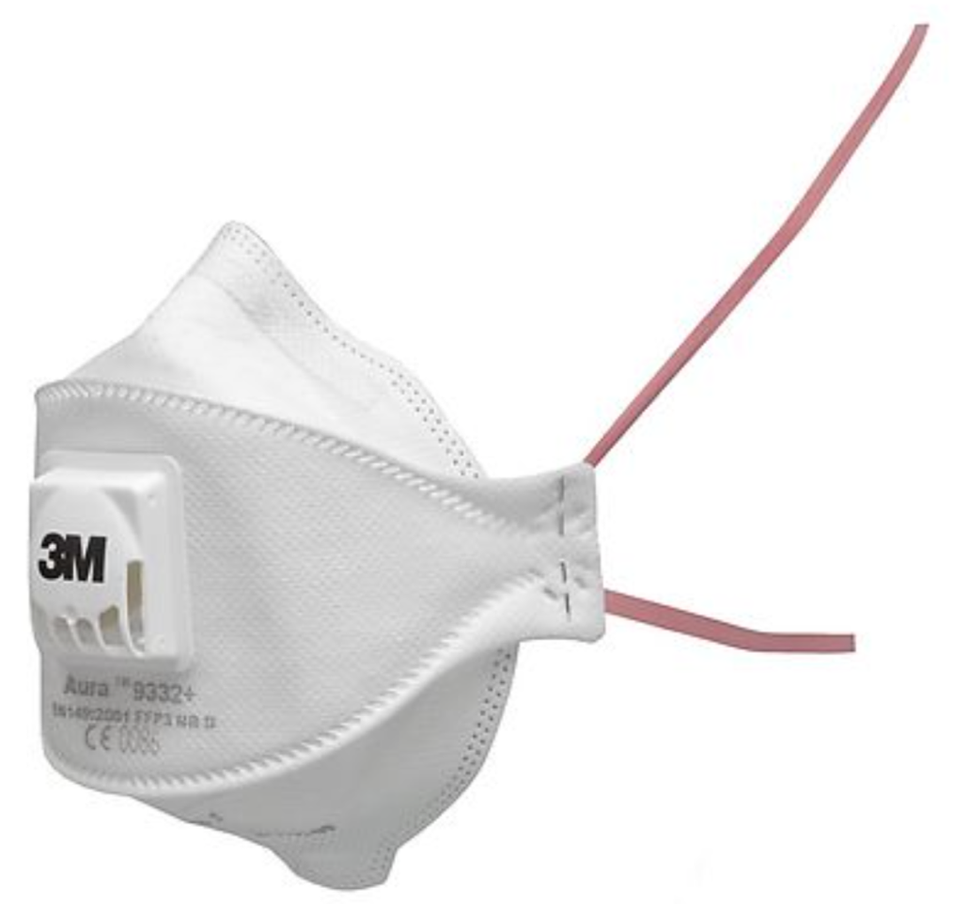
FILTERS
Stofmaskers en filters zijn meestal geclassificeerd als FFP1, FFP2 en FFP3.
Omdat inhaleerbaar kristallijn silicastof een gevaarlijke stof is, is het belangrijk om gebruik te maken van FFP2 of FFP3 stofmaskers met filters, of N95-filters of hoger, afhankelijk van de risicobeoordeling.
De classificatie van een masker staat weergegeven op het label

Slide 15
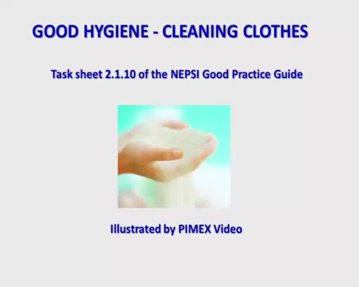
HET SCHOONMAKEN VAN KLEDING
Om onnodige blootstelling aan stof te voorkomen, is het belangrijk om goede schoonmaakapparatuur te gebruiken.
Notes:
Hier zie je een voorbeeld van goede voorschriften op het gebied van het schoonmaken van persoonlijke beschermingsmiddelen. Naast de video zie je een grafiek en een rode balk. Dit is een weergave van de stofconcentratie in mg/m3.
Het meten van de stofconcentratie gaat niet over inhaleerbaar kristallijn silicastof. Het is gebaseerd op een semi-kwantitatieve meting. Het gaat niet zozeer om de stofconcentratiewaarde, maar om het relatieve verschil tussen de mate van blootstelling bij het uitvoeren van verschillende werkzaamheden.

Slide 16
DO’S EN DON’TS BIJ PERSOONLIJKE BESCHERMINGSMIDDELEN
DO
Volg altijd de instructies van de fabrikant op
Zorg dat de persoonlijke beschermingsmiddelen goed passen. Ademhalingsbescherming moet niet in de weg gezeten worden door gezichtshaar.
Controleer of persoonlijke beschermingsmiddelen in combinatie gedragen kunnen worden
Maak herbruikbare persoonlijke beschermingsmiddelen na gebruik goed schoon en sla ze, indien nodig, op de juiste en schone plek op
Houd vieze werkkleding apart van schone kleding en zorg dat deze werkkleding regelmatig gewassen wordt
DON’T
Gebruik geen persoonlijke beschermingsmiddelen die kapot of versleten zijn
Maak niet onnodig gebruik van persoonlijke beschermingsmiddelen. Sommige persoonlijke beschermingsmiddelen kunnen het zicht van de drager behoorlijk beïnvloeden, wat invloed heeft op de veiligheid.
Neem nooit persoonlijke beschermingsmiddelen mee naar huis

Slide 17
CONCLUSIE
Er zijn 3 eenvoudige stappen om te onthouden wanneer je persoonlijke beschermingsmiddelen moet gebruiken:
Controleer persoonlijke beschermingsmiddelen op schade
Zorg dat de persoonlijke beschermingsmiddelen goed passen (en dat ademhalingsbescherming goed gedragen kan worden in combinatie met gezichtshaar)
Zorg dat de persoonlijke beschermingsmiddelen na gebruik opgeslagen worden op een daarvoor bestemde, schone plek
Trainer kan extra contextuele conclusies toevoegen
Notes:
Het gebruik van persoonlijke beschermingsmiddelen moet de laatste maatregel zijn die ingezet wordt als vorm van stofbeheersing. Indien persoonlijke beschermingsmiddelen noodzakelijk zijn, moet het gebruik ervan goed gecontroleerd en gemonitord worden.

Slide 18
LEGE SLIDE
Gebruik deze slide om zelf trainingsmateriaal toe te voegen over een specifieke werkomgeving/context.
Wil je de afbeelding veranderen? Klik met de rechtermuisknop > wijzig afbeelding > uit bestand.
Wil je meer slides aanmaken? Klik dan op ‘nieuwe slide’ in de taakbalk bovenaan.

Slide 19
AANVULLEND LEERMATERIAAL
Voorschriften voor persoonlijke beschermingsmiddelen (taakblad 2.1.15)
NESPI Voorschriften
NEPSI Voorschriften voor het MKB
Ga naar het NEPSI E-learning platform op training.nepsi.eu voor meer informatie over inhaleerbaar kristallijn silicastof

